Slide 1
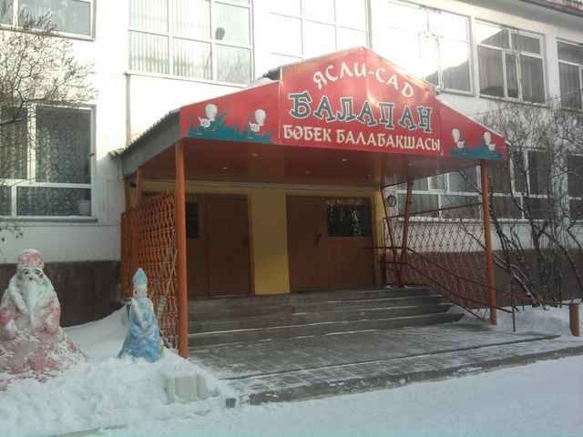
Детский сад ЧУ «Балапан»
г. Караганда

Slide 2
Создание развивающей среды в дошкольных учреждениях
Подготовила воспитатель: Данилова О.И.

Slide 3
Целостность содержания предметно –развивающей среды
Педагогическая - должна функционально моделировать содержание образовательного процесса
Эстетическая - все модули должны быть соразмерны росту ,глазу и руке ребёнка, эстетически выдержаны
Психологическая - учёт возрастных возможностей и ведущего вида деятельности

Slide 4
модернизация предметно- развивающей среды
Предназначение педагога – дать каждому малышу возможность жить полноценной жизнью здесь и сейчас. Чтобы каждый малыш, перешагнувший порог своей группы и доверчиво вложивший ладошку в руку воспитателя, раскрылся навстречу миру как волшебный сундучок, удивляя и восхищая взрослых великолепием своих талантов.
Современные философы трактуют понятие «среда» как систему, включающую взаимосвязи предметного и личностного характера. Через среду воспитания адаптируется личность к обстоятельствам, а образование выступает при этом моделью социума.

Slide 5
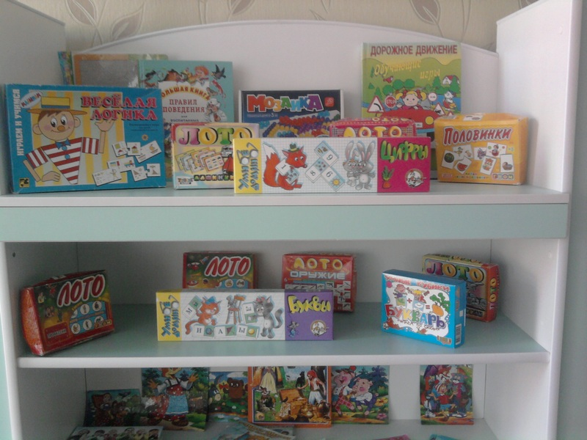
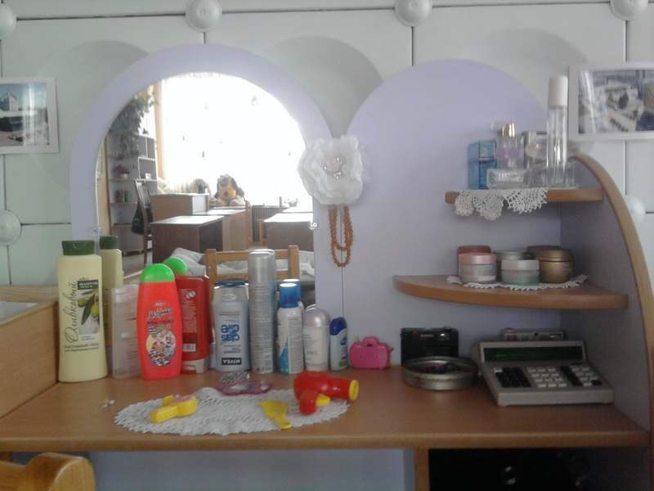
Развивающая предметно-пространственная среда- это естественная комфортная, уютная обстановка. Рационально-организационная и насыщенная разнообразными сенсорными раздражителями и игровыми материалами

Slide 6
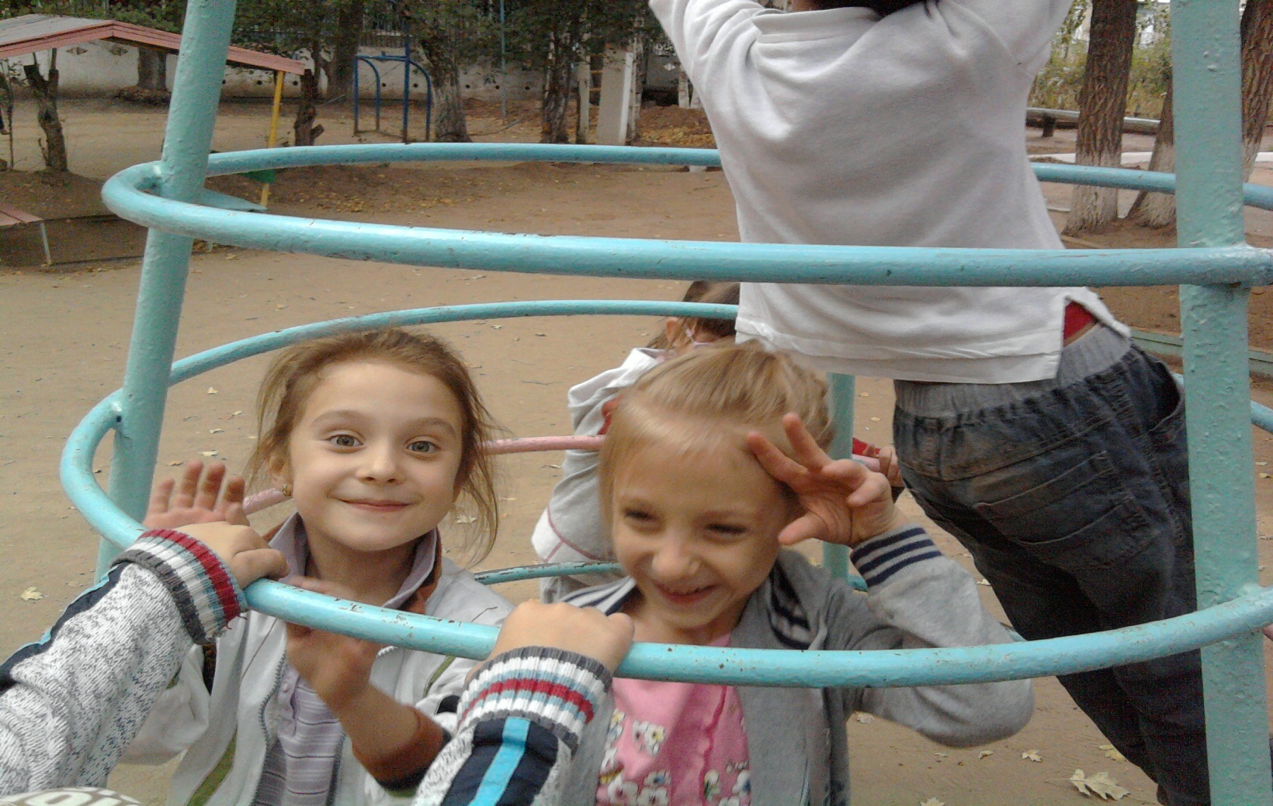
Одной из отличительных особенностей работы коллектива детского сада является развитие предметно-развивающей среды как условия физического и психосоциального развития ребенка. Новая организация развивающего и образовательного пространства стала основой для увлекательной, содержательной жизни и разностороннего развития каждого воспитанника.

Slide 7
Зонирование группового помещения
Развивающая среда группы
Динамичность(гибкость) предметной среды
Условие, обеспечивающие эмоциональное состояние взрослого и ребенка

Slide 8
Развивающая среда являясь одним из важнейших факторов воспитания малышей, должна быть построена так, чтобы ее можно было изменять и дополнять.
Дети быстро растут, поэтому завтра она уже перестанет стимулировать их развитие, и послезавтра станет тормозить его. Практикой проверено, что уже после двух месяцев функционирования вновь созданной среды ее необходимо реорганизовывать и насыщать новыми элементами. Маленькие дети предпочитают крупное игровое оборудование, оно должно быть внешне привлекательным и ярким. Предметная среда группы должна способствовать развитию анализаторов, подсказывать способы обследования и действий. Для развития мелкой моторики желательно использовать специальные игрушки (вкладыши, пирамидки, шнуровки, а так же пластиковые контейнеры и коробки).
Примерно раз в два месяца часть материалов нужно заменять, переставлять оборудование. В группе может быть несколько зон или центров, где дети без помех будут заниматься той или иной деятельностью

Slide 9
Дидактический стол
Уголок изобразительной деятельности
Уголок ряженья
Игровая «Жилая комната»
Предметно-развивающая среда
Уголок «В гостях у сказки»
Уголок экологического воспитания
Зона двигательной активности
Национальный уголок

Slide 10
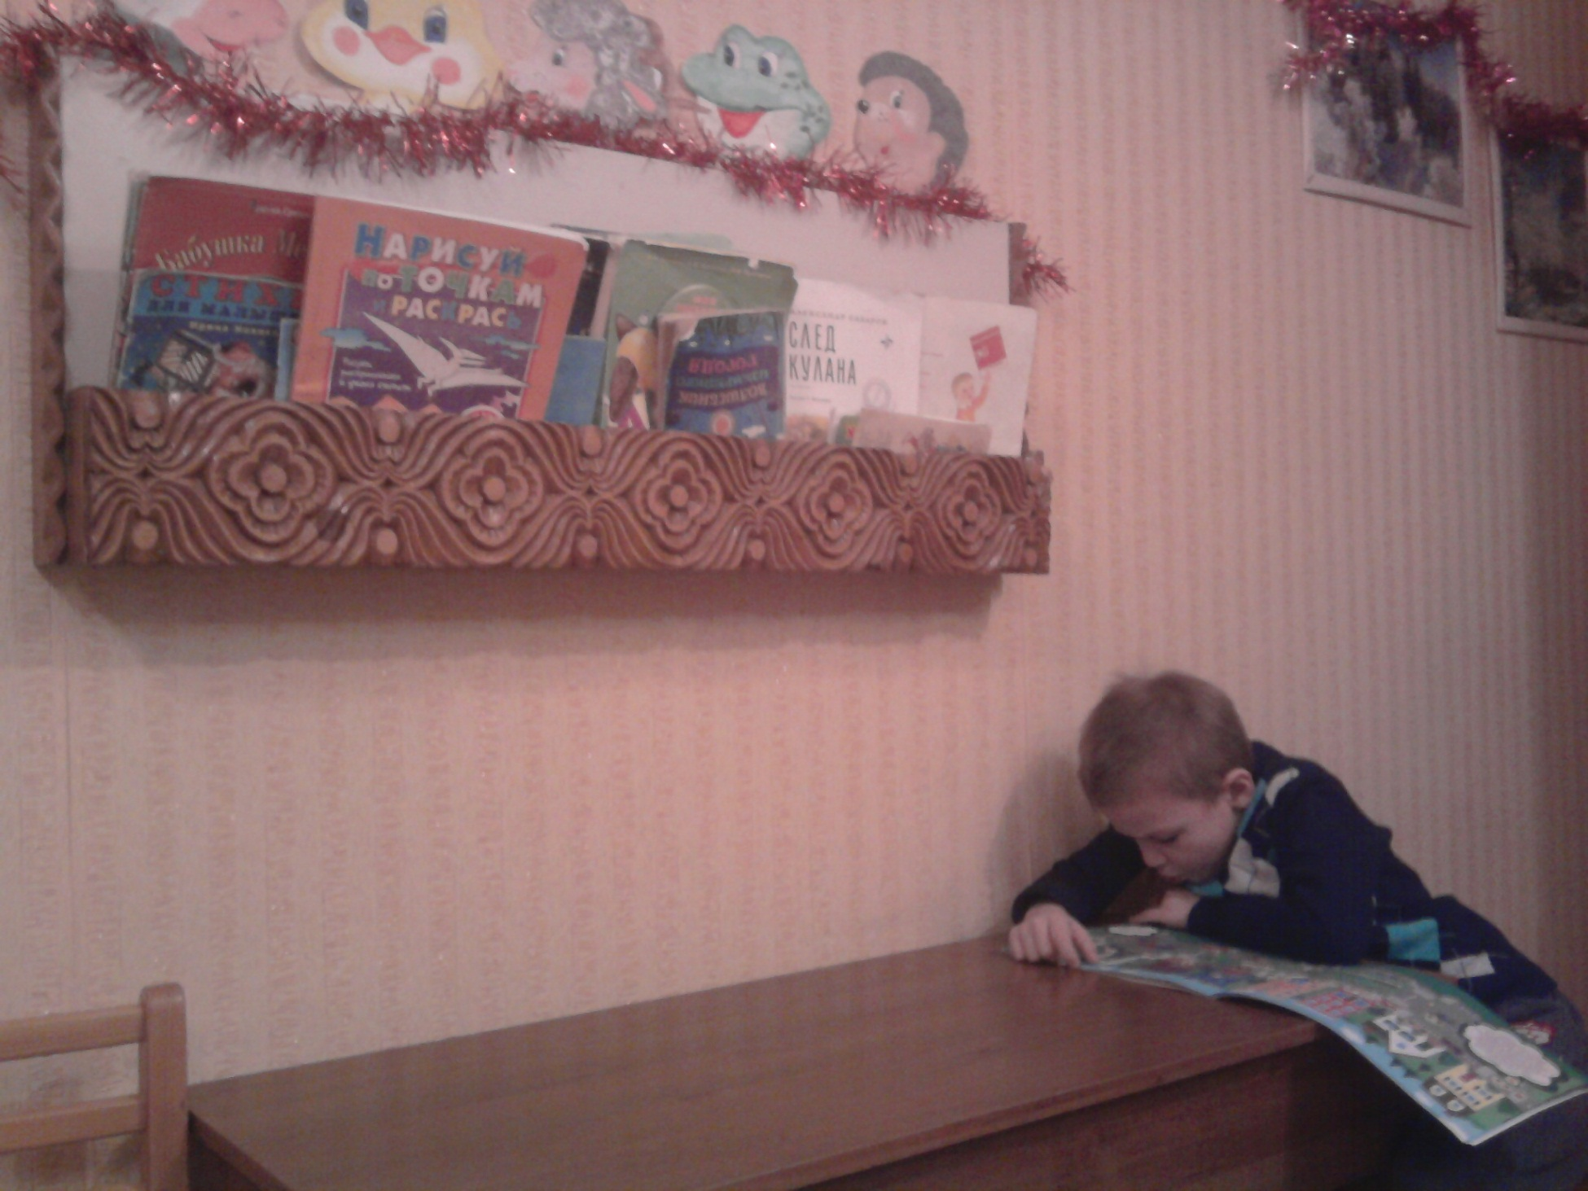
В гостях у сказки

Slide 11
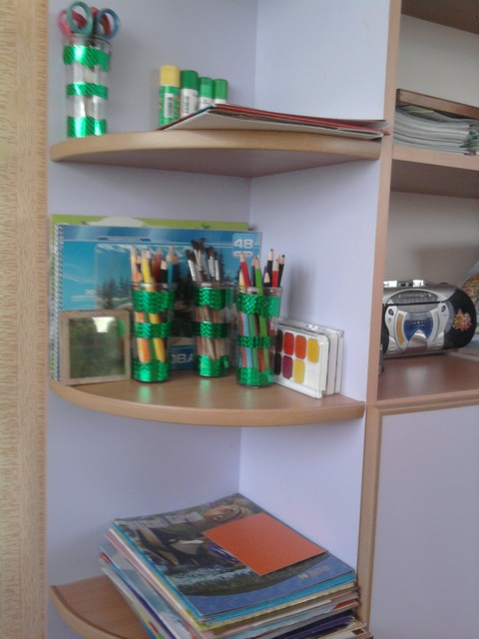
Уголок изобразительной деятельности

Slide 12
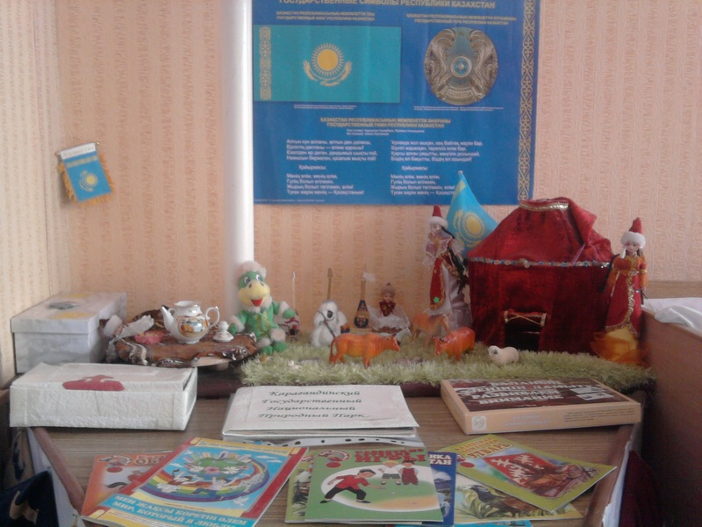
Национальный уголок

Slide 13
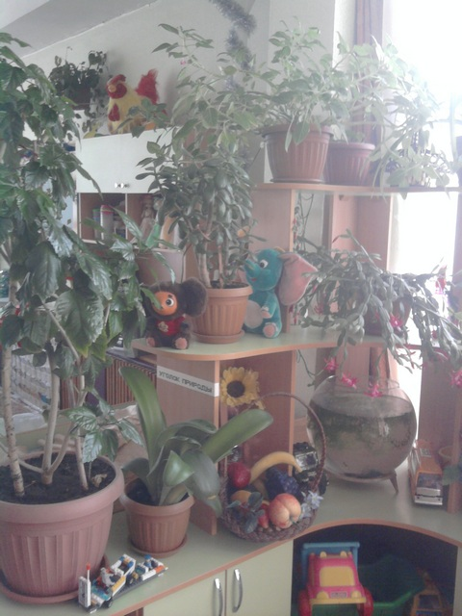
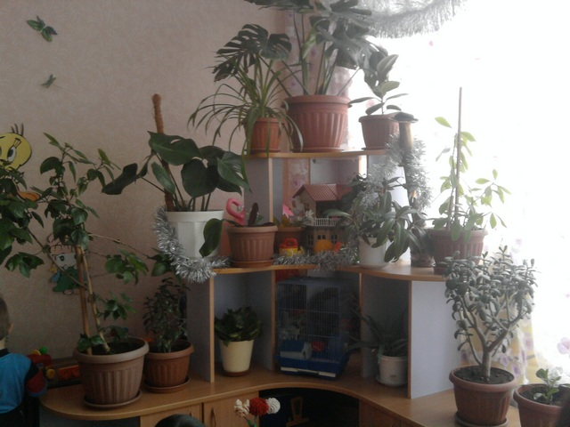
Уголок экологического воспитания

Slide 14
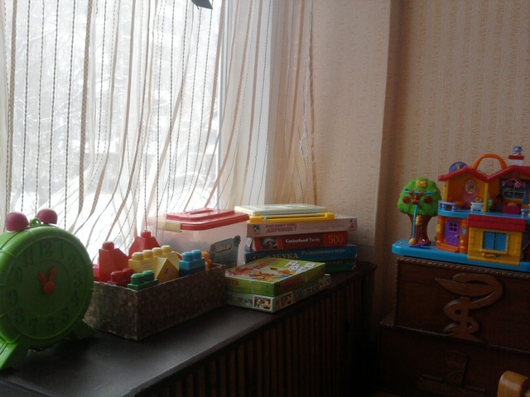
Дидактический стол

Slide 15
Проектируя предметно-пространственную среду, как основу реализации индивидуального подхода к ребенку, соблюдать при этом надо следующие принципы:
Обеспечение баланса между совместной и индивидуальной деятельностью детей. С этой целью в каждой возрастной группе создаются зоны для разных видов детской активности:
Двигательной
Игровой
Изобразительной
Конструктивной
2. Для отдыха детей в групповой комнате можно организовать «тихие уголки» или «уголки уединения».
3. Стараться организовать «зоны приватности», то есть отведение специальных мест, где каждый ребенок хранит свое личное имущество.

Slide 16
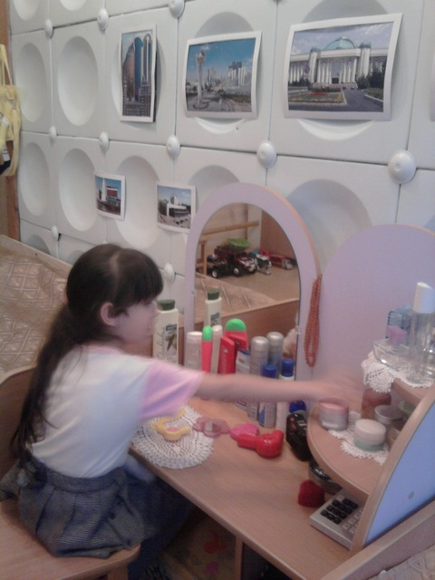
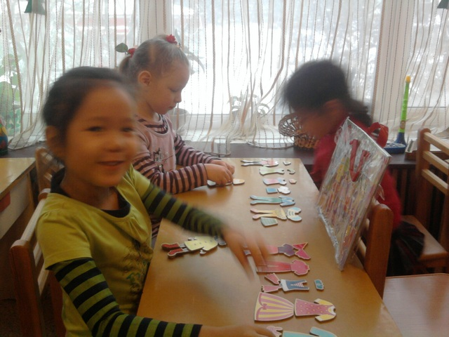
Таким образом, осознавая значимость среды можно определить требования к ее организации. Она должна предоставлять ребенку свободу действий, оказывать положительные действия на мироощущения, самочувствие и здоровья.
Среда должна быть удобной и обеспечивать гармоничное отношение между ребенком и окружающим миром.
Разработанные педагогами модели предметно-развивающей среды являются результатом многолетней практики и творческого поиска педагогических коллективов. Они отражают специфику
детских садов и максимально учитывают возрастные и индивидуальные особенности детей.

Slide 17
Детский сад – огромный путь развития ребенка. Именно в этот период он овладевает всем, что требуется человеку. Он учится смотреть и видеть, слушать и слышать, радоваться и переживать, желать и делать, ходить и бегать, говорить; в короткий срок он познает окружающий его мир.
Призыв великого педагога-гуманиста Ф.Фребеля к родителям и воспитателям: «Будем жить для наших детей» - и сегодня является побудительным мотивом к поиску и созданию новых путей и методов воспитания детей, подчеркивает единство поколений, требует пристального внимания к детству и бережного руководства развитием ребенка – самого дорогого и ценного что есть на земле.

Slide 18
Спасибо за внимание!

